Slide 1
Geografia (LE006) Corso di Studio LE01 - DISCIPLINE STORICHE E FILOSOFICHE LE04 – Lingue e letterature straniere
Ppt22
a.a. 2022-2023

Slide 2
Nella puntata precedente…
Migrazioni a Nord Est
Video su Monfalcone
Migranti a Monfalcone
Lavoro nel Cantiere navale
Popolazione residente straniera in FVG e a Monfalcone
Tasso mascolinità e età stranieri
Studenti stranieri nelle scuole FG

Slide 3
Migrazioni
Possono essere forzate o volontarie
Forzate: quando una persona o un potere o altro costringono una o più persone a cambiare luogo di residenza contro la loro volontà (nativi d’America, schiavi dall’Africa, balcanici dalla Germania)
Volontarie: trasferimenti di lunga durata o permanenti a seguito di scelte personali, anche se quasi obbligatorie (da paesi poveri a paesi ricchi, da campagna a città)
Le cause/motivazioni sono molteplici, ma esistono fattori di spinta (push factors) e fattori di attrazione (pull factors) legati alle difficoltà presenti nel luogo d’origine e alle conoscenze delle condizioni dello spostamento (viaggio e arrivo)
Informazioni
Percezione delle conoscenze
Però utile distinguere fra spostamenti per povertà/insicurezza e ricerca di migliori condizioni (es. cervelli in fuga)

Slide 4
2019 in milioni di unità
Fonte: https://ilbolive.unipd.it/it/news/dossier-statistico-immigrazione-italia-stranieri

Slide 5
Migrazioni
Migrazioni interne, ovvero che interessano il movimento di persone interno allo stesso paese
Circa 740 milioni/anno (da aree rurali a zone urbane)
Legate a
Età (giovani, famiglie giovani più propensi)
Ricerca occupazione
Ricerca migliori caratteristiche naturali e ambientali
In economie emergenti lo spostamento verso zone rurali è il più consistente (lavori stagionali)
In quelle avanzate o forti (Cina) verso le città

Slide 6
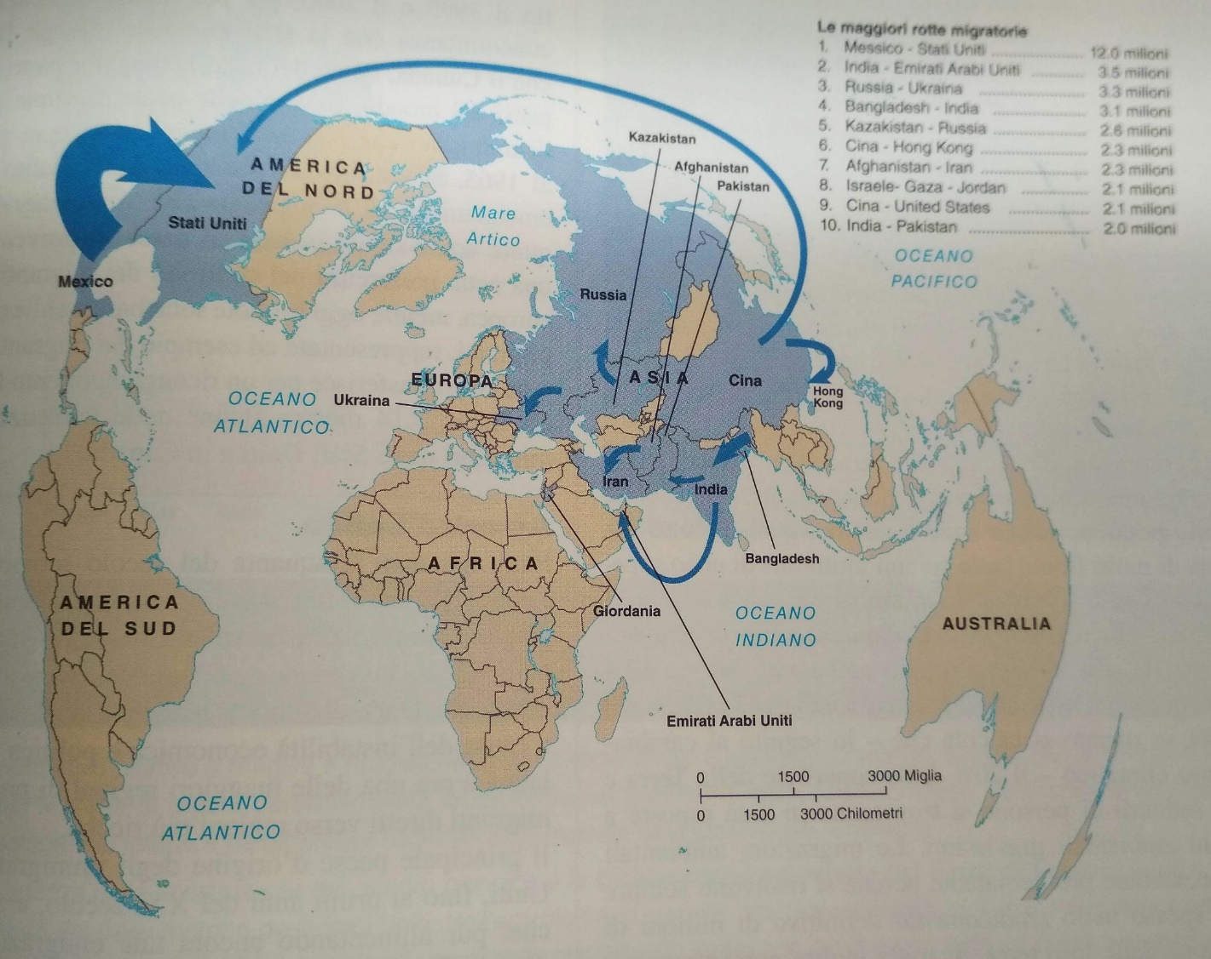
Migrazioni
Migrazione internazionale quando una persona si trasferisce in maniera permanente o prolungata nel tempo in uno Stato diverso da quello d’origine.
Circa 260 milioni/anno (1/3 di quella interna), perché più complesse da organizzare e gestire
Assume dimensioni globali quando interessa diversi continenti (schiavismo, colonizzazione decolonizzazione, sviluppo Americhe..)
Su scala globale, il 35% dei migranti si sposta verso paesi del Nord globale
Tre decimi dei migranti si spostano da paesi poveri (Asia, Africa, America Latina)
Un terzo da paesi economicamente sviluppati

Slide 7
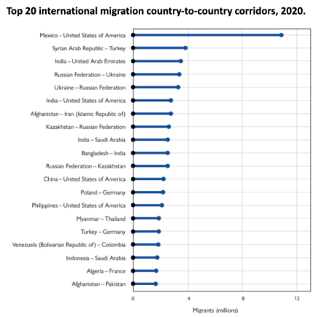
https://www.neodemos.info/2022/03/22/lo-sapevate-che-36/

